Slide 1
研究背景
数据库自然语言接口
天猫精灵等智能问答系统主要依靠搜索引擎答案搜索技术，已经逐渐无法满足用户丰富的开域问答需求
研究自然语言到SQL的转化问题，可以根据数据库中的信息提供答案，极大扩展了智能问答系统在开域问题上的能力。
question
content
schema
SQL

Slide 4
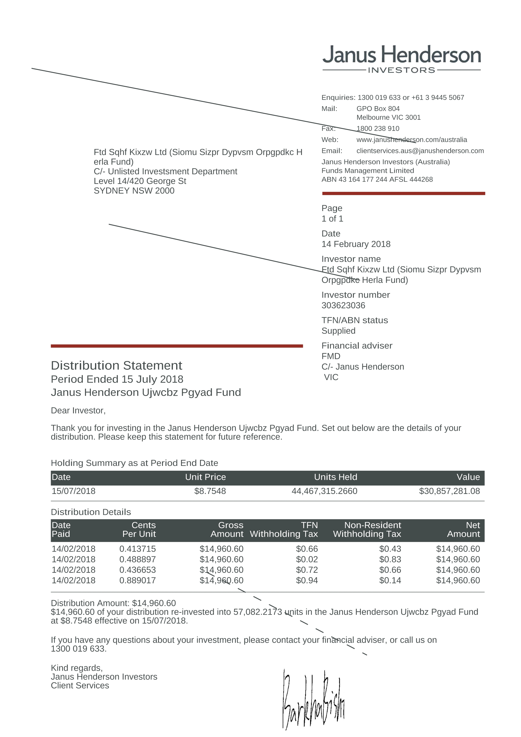
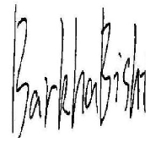
feature maps
cls
convolutional
fc
ResNet
layers
roi
polling
reg
RPN
Angular
Softmax
Writer ID

Slide 5
table
Convolutional Layers
Light Head RCNN
CNN
bi-LSTM
CTC
text snippet
structured
data

Slide 10
